Slide 1

PRIMER PARCIAL: MSS + ASM
011000010111001101100001011011100111101001100001
EJERCICIOS PROPUESTOS SISTEMAS DIGITALES II
01101010011001010110000101101110
Ejercicios Sistemas Digitales II

Slide 2
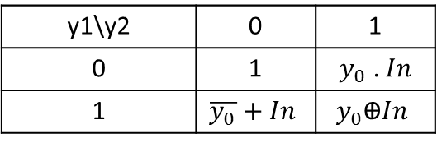
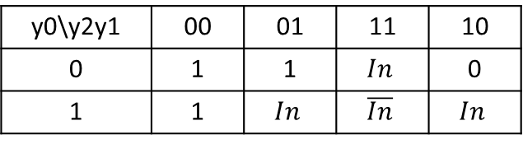
NOTA:
011000010111001101100001011011100111101001100001
01101010011001010110000101101110
* Para todos los ejercicios usar la siguiente asignación de códigos de estados.
Asignación de Códigos de Estado.
y0\y2y1 | 00 | 01 | 11 | 10
0 | A | C | G | E
1 | B | D | H | F
* Utilizar Variable Entrante al Mapa (VEM) de ser necesario.
y0,In\y2,y1 | 00 | 01 | 11 | 10
00 | 1 | 1 | 0 | 0
01 | 1 | 1 | 1 | 0
11 | 1 | 1 | 0 | 1
10 | 1 | 0 | 1 | 0
y1\y2 | 0 | 1
0 | 1 | $y_{0}$ . $In$
1 | $$\overline{y_{0}}+In$$ | $$y_{0}\text{Ꚛ}In$$
y0\y2y1 | 00 | 01 | 11 | 10
0 | 1 | 1 | $$In$$ | 0
1 | 1 | $$In$$ | $$\overline{In}$$ | $$In$$
Ejercicios Sistemas Digitales II

Slide 3


011000010111001101100001011011100111101001100001
1.) Dado los siguientes Mapas Karnaugh (MK) de los decodificadores de estado siguiente y salida de una MSS, se pide:
Hacer el diagrama de estados simplificado. Formato: X,Y/OK
Implementación el circuito completo de la MSS: Memoria de Estados, Decodificador de Estado Siguientes y Salida (Usar Multiplexores 8 a 1).
Escribir el código VHDL completo de la MSS, usar un process para decodificador de estados siguiente–memoria de estados y un process para el decodificador de salidas.
Dibujar el diagrama de tiempo en el que demuestre todos los estados de la MSS.
01101010011001010110000101101110
Decodificador de Estados Siguiente:
OK
$$X$$
MSS
Y2: y0\y2y1 | 00 | 01 | 11 | 10
0 | 0 | 1 | 0 | 0
1 | X xor Y | X xor Y | 1 | 1
$$Y$$
Y1: y0\y2y1 | 00 | 01 | 11 | 10
0 | 0 | X xnor Y | 0 | 0
1 | X xnor Y | 1 | 0 | 1
Decodificador de Salida:
OK: y0\y2y1 | 00 | 01 | 11 | 10
0 | 0 | 0 | X xnor Y | 0
1 | 0 | 0 | 0 | 0
Y0: y0\y2y1 | 00 | 01 | 11 | 10
0 | XY | 0 | 0 | 0
1 | 1 | X xor Y | 0 | 1
Ejercicios Sistemas Digitales II

Slide 4
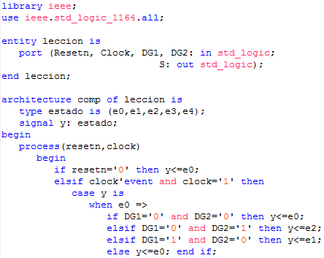
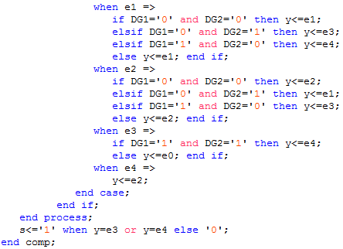


011000010111001101100001011011100111101001100001
2.) Dado el siguiente código VDHL de una MSS modelo MOORE, se pide:
Hacer el diagrama de estados primitivo y demostrar con la tabla de estados presentes - siguientes que no existen estados equivalentes. Formato: DG1,DG2/S.
Implementación el circuito completo de la MSS: Memoria de Estados, Decodificador de Estado Siguientes y Salida (Usar Multiplexores 8 a 1).
Dibujar el diagrama de tiempo en el que demuestre todos los estados de la MSS.
01101010011001010110000101101110
$$DIG1$$
MSS
S
$$DIG2$$
Ejercicios Sistemas Digitales II

Slide 5


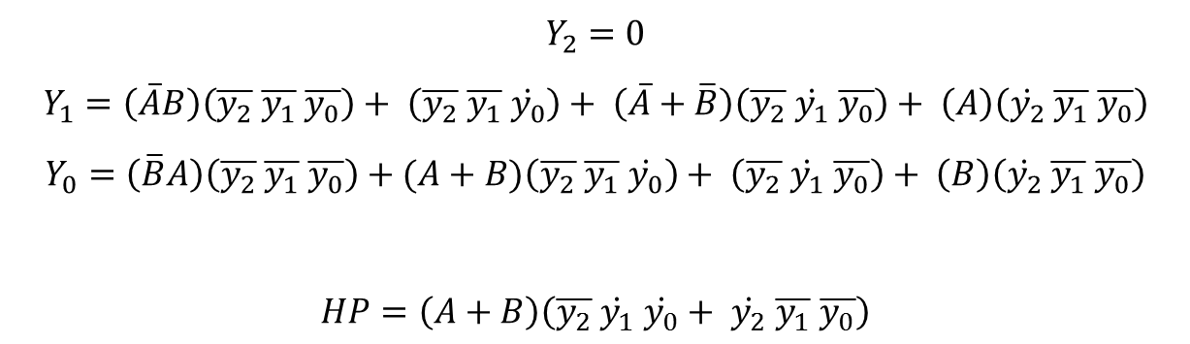
011000010111001101100001011011100111101001100001
3.) Dada la siguiente MSS, se pide:
Hacer el diagrama de estados reducido y demostrar con la tabla de estados presentes - siguientes que no existen estados equivalentes. Formato: A,B/HP.
Implementación el circuito completo de la MSS: Memoria de Estados, Decodificador de Estado Siguientes y Salida (Usar Multiplexores 8 a 1).
Escribir el código VHDL completo de la MSS, usar un process para decodificador de estados siguiente–memoria de estados y un process para el decodificador de salidas.
Dibujar el diagrama de tiempo en el que demuestre todos los estados de la MSS.
01101010011001010110000101101110
$$A$$
MSS
HP
$$B$$
Decodificador de Estados Siguiente:
$$Y_{2}=0$$
$$Y_{1}=\left(\overline{A}B\right)\left(\overline{y_{2}} \overline{y_{1}} \overline{y_{0}}\right)+ \left(\overline{y_{2}} \overline{y_{1}} \dot{y_{0}}\right)+ \left(\overline{A}+\overline{B}\right)\left(\overline{y_{2}} \dot{y_{1}} \overline{y_{0}}\right)+ \left(A\right)\left(\dot{y_{2}} \overline{y_{1}} \overline{y_{0}}\right)$$
$$Y_{0}=\left(\overline{B}A\right)\left(\overline{y_{2}} \overline{y_{1}} \overline{y_{0}}\right)+(A+B)\left(\overline{y_{2}} \overline{y_{1}} \dot{y_{0}}\right)+ \left(\overline{y_{2}} \dot{y_{1}} \overline{y_{0}}\right)+ \left(B\right)\left(\dot{y_{2}} \overline{y_{1}} \overline{y_{0}}\right)$$
$$HP=\left(A+B\right)\left(\overline{y_{2}} \dot{y_{1}} \dot{y_{0}}+ \dot{y_{2}} \overline{y_{1}} \overline{y_{0}}\right)$$
Decodificador de Salida:
Ejercicios Sistemas Digitales II

Slide 6
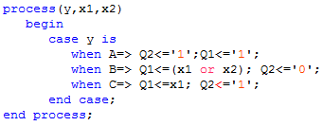
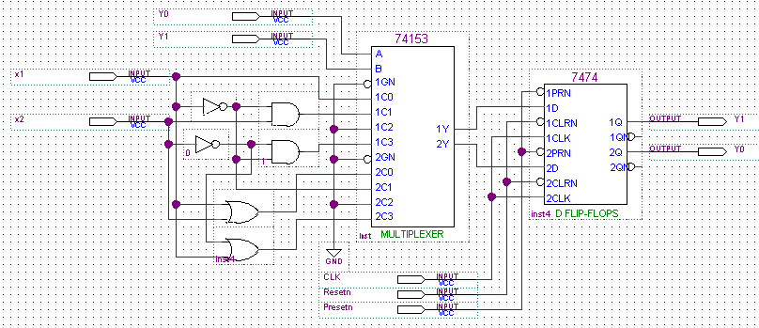

011000010111001101100001011011100111101001100001
4.) Dado el siguiente circuito de del decodificador de estado siguiente de una MSS y código VHDL del decodificador de salida, se pide:
Diagrama de estados reducido y demostrar con la tabla de estados presentes - siguientes que no existen estados equivalentes. Formato: x1,x2/Q1,Q2.
Dibujar el diagrama de tiempo en el que demuestre todos los estados de la MSS.
01101010011001010110000101101110
x1
Q1
MSS
$$x2$$
Q2
Ejercicios Sistemas Digitales II

Slide 7
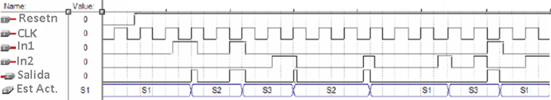


011000010111001101100001011011100111101001100001
5.) Dado el siguiente diagrama de tiempo del funcionamiento de una MSS, se pide:
Hacer el diagrama de estados simplificado. Formato: In1,In2/Salida.
Hacer los Mapas Karnaugh y encontrar las expresiones booleanas de los decodificadores de estados siguiente y salida.
Implementar el circuito completo de la MSS usando puertas lógicas.
Escribir el código VHDL completo de la MSS, usar un process para decodificador de estados siguiente–memoria de estados y un process para el decodificador de salidas.
01101010011001010110000101101110
$$In1$$
MSS
Salida
$$In2$$
Ejercicios Sistemas Digitales II

Slide 8
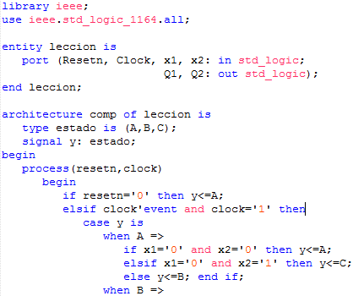
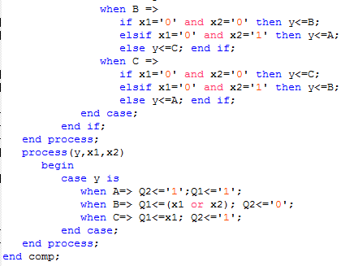

011000010111001101100001011011100111101001100001
6.) Dado el siguiente código VDHL de una MSS modelo MOORE, se pide:
Hacer el diagrama ASM.
Hacer los Mapas Karnaugh y encontrar las expresiones booleanas de los decodificadores de estados siguiente y salida.
Implementar el circuito completo de la MSS usando puertas lógicas.
01101010011001010110000101101110
x1
MSS
Q1
$$x2$$
Q2
Ejercicios Sistemas Digitales II

Slide 9



011000010111001101100001011011100111101001100001
7.) Dada la siguiente MSS se pide:
Diagrama de estados reducido y demostrar con la tabla de estados presentes - siguientes que no existen estados equivalentes. Formato: A,B/SP1,SP2.
Hacer los Mapas Karnaugh y encontrar las expresiones booleanas de los decodificadores de estados siguiente y salida.
Implementar el circuito completo de la MSS usando puertas lógicas.
Escribir el código VHDL completo de la MSS, usar un process para decodificador de estados siguiente–memoria de estados y un process para el decodificador de salidas.
Dibujar el diagrama de tiempo en el que demuestre todos los estados de la MSS.
01101010011001010110000101101110
$$A$$
MSS
SP1
$$B$$
SP2
Decodificador de Estados Siguiente:
$$Y_{1}=A(y_{1}+y_{0})+B$$
$$Y_{0}=A(\overline{y_{0}} \overline{y_{1}}) +B\overline{y_{0}}$$
$$SP1={\overline{y}}_{1}$$
$$SP2=y_{1}+{\overline{y}}_{0}$$
Decodificador de Salida:
Ejercicios Sistemas Digitales II

Slide 10
011000010111001101100001011011100111101001100001
8.) Dado el siguiente diagrama de tiempo de una MSS, se pide:
Hacer el diagrama de estados simplificado y demostrar con la tabla de estados presentes - siguientes que no existen estados equivalentes. Formato: k/x,y.
Implementación el circuito completo de la MSS: Memoria de Estados, Decodificador de Estado Siguientes y Salida (Usar Multiplexores 8 a 1).
Escribir el código VHDL completo de la MSS, usar un process para decodificador de estados siguiente–memoria de estados y un process para el decodificador de salidas.
01101010011001010110000101101110
k
MSS
x
y
Ejercicios Sistemas Digitales II

Slide 11



011000010111001101100001011011100111101001100001
9.) De la siguiente MSS se pide:
Hacer el Diagrama de estados reducido y demostrar con la tabla de estados presentes - siguientes que no existen estados equivalentes. Formato: W,P/X,T.
Implementación el circuito completo de la MSS: Memoria de Estados, Decodificador de Estado Siguientes y Salida (Usar Multiplexores 4 a 1).
Escribir el código VHDL completo de la MSS, usar un process para decodificador de estados siguiente–memoria de estados y un process para el decodificador de salidas.
Dibujar el diagrama de tiempo en el que demuestre todos los estados de la MSS.
01101010011001010110000101101110
$$W$$
MSS
X
$$P$$
T
Decodificador de Estados Siguiente:
$$Y_{1}=Wy_{1}+Wy_{0}+P$$
$$Y_{0}=W \overline{y_{1}} \overline{y_{0}}+P\overline{y_{0}}$$
$X={\overline{y}}_{0}$P
$$T=y_{0}W+{\overline{y}}_{1}$$
Decodificador de Salida:
Ejercicios Sistemas Digitales II

Slide 12
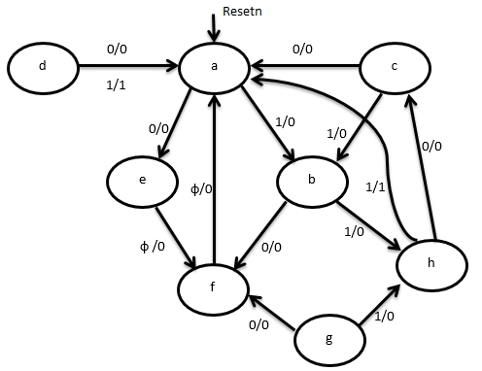

011000010111001101100001011011100111101001100001
10.) Del siguiente diagrama de estados primitivos de una MSS, se pide:
Obtener el diagrama de estados reducido y el diagrama ASM.
Hacer los Mapas Karnaugh y encontrar las expresiones booleanas de los decodificadores de estados siguiente y salida.
Implementar el circuito completo de la MSS usando puertas lógicas.
Escribir el código VHDL completo de la MSS, usar un process para decodificador de estados siguiente–memoria de estados y un process para el de salidas.
01101010011001010110000101101110
$$In$$
MSS
Out
Ejercicios Sistemas Digitales II

Slide 13
011000010111001101100001011011100111101001100001
11.) Diseñe una MSS modelo MOORE que controla la operación de un sistema eficiencia energética/alarma de hogar. Inicialmente se debe presionar y soltar el botón power, luego de lo cual la alarma pasa al estado activación. Si se vuelve a presionar y soltar power, la alarma regresa al estado inicial.
Durante el estado de activación, se deberá seleccionar el modo en que deseamos que trabaje el sistema (eficiencia energética/alarma), si el usuario presiona y suelta una vez el botó modo el sistema actúa como alarma de hogar, pero si el botón es presionado y soltado otra vez más el sistema actúa como un sistema de eficiencia energética. Estando en modo eficiencia energética podemos también pasar a modo alarma presionando y soltando una vez el botón modo. En cualquiera de los dos modos de operación del sistema, si queremos regresar al estado inicial lo podemos hacer presionando y soltando una vez el botón power.
El sistema en modo alarma activa el actuador que energiza la sirena cuando detecta que el sensor de puerta (sensor magnético on/off) o el de presencia (sensor piroeléctrico on/off) tienen un valor lógico de ‘1’ es decir cuando se detecta que la puerta a sido abierta o cuando hay alguna persona en la sala del hogar. Además en caso de que los dueños del hogar estén padeciendo un robo ellos pueden presionar y soltar un botón de pánico el mismo que generará una señal que a través de un actuador GSM realice una llamada al ECU911 notificando que son victimas de un robo. La única forma de desactivar el estado de alarma (sirena ó gsm) es presionando y soltando una vez el botón inicio.
01101010011001010110000101101110
Ejercicios Sistemas Digitales II

Slide 14
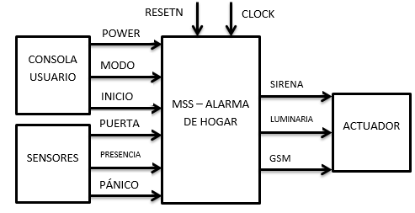
011000010111001101100001011011100111101001100001
El sistema en modo eficiencia energética ayuda al usuario a activar o desactivar una señal que controla a través de un actuador de carga AC el enciende o apagado de las luminarias de la sala del hogar. Para ello el sistema solo considerará el sensor de presencia de la siguiente forma: Si hay presencia de personas en la sala la luz se enciende, caso contrario se apagarán automáticamente. Se pide:
Presentar el Diagrama de Estados simplificado del sistema. (Formato: Power, Modo, Inicio, Puerta, Presencia, Pánico / Sirena, Luminaria, GSM).
Implementación el circuito completo de la MSS: Memoria de Estados, Decodificador de Estado Siguientes y Salida (Usar Multiplexores 8 a 1).
Escribir el código VHDL completo de la MSS, usar un process para decodificador de estados siguiente–memoria de estados y un process para el decodificador de salidas.
01101010011001010110000101101110
Ejercicios Sistemas Digitales II

Slide 15


011000010111001101100001011011100111101001100001
12.) Dado el siguiente diagrama ASM de una MSS, presente:
Los mapas decodificadores de estado siguiente y la expresión de salida.
La implementación con multiplexores de 4 a 1 para el decodificador de Estado Siguiente y Puertas lógicas para el decodificador de salida.
Escribir el código VHDL completo de la MSS, usar un process para decodificador de estados siguiente–memoria de estados y un process para el decodificador de salidas.
01101010011001010110000101101110
$$S1$$
MSS
Q
I
$$S2$$
T
Ejercicios Sistemas Digitales II

Slide 16



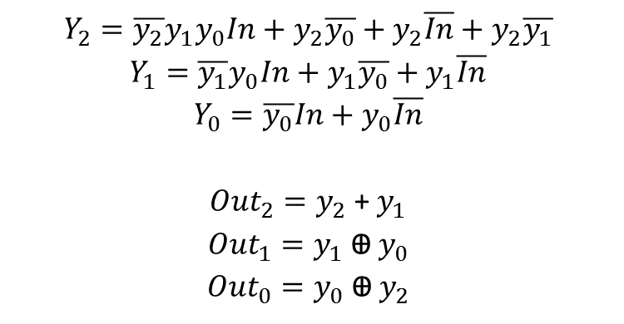
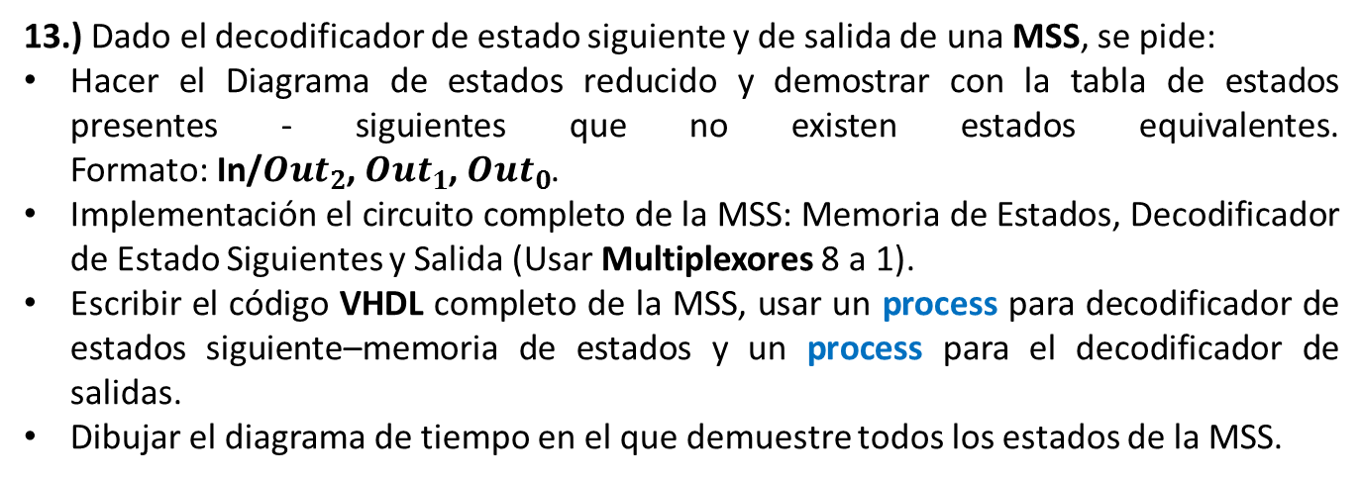

011000010111001101100001011011100111101001100001
13.) Dado el decodificador de estado siguiente y de salida de una MSS, se pide:
Hacer el Diagrama de estados reducido y demostrar con la tabla de estados presentes - siguientes que no existen estados equivalentes. Formato: In/${Out}_{2}$, ${Out}_{1}$, ${Out}_{0}$.
Implementación el circuito completo de la MSS: Memoria de Estados, Decodificador de Estado Siguientes y Salida (Usar Multiplexores 8 a 1).
Escribir el código VHDL completo de la MSS, usar un process para decodificador de estados siguiente–memoria de estados y un process para el decodificador de salidas.
Dibujar el diagrama de tiempo en el que demuestre todos los estados de la MSS.
01101010011001010110000101101110
Decodificador de Estados Siguiente:
$$Y_{2}=\overline{y_{2}}y_{1}y_{0}In+y_{2}\overline{y_{0}}+y_{2}\overline{In}+y_{2}\overline{y_{1}}$$
$$Y_{1}=\overline{y_{1}}y_{0}In+y_{1}\overline{y_{0}}+y_{1}\overline{In}$$
$$Y_{0}=\overline{y_{0}}In+y_{0}\overline{In}$$
${Out}_{2}=y_{2}$ + $y_{1}$
${Out}_{1}=y_{1}$ Ꚛ $y_{0}$
${Out}_{0}=y_{0}$ Ꚛ $y_{2}$
$$In$$
$${Out}_{2}$$
MSS
$${Out}_{1}$$
Decodificador de Salida:
$${Out}_{0}$$
Ejercicios Sistemas Digitales II

Slide 17
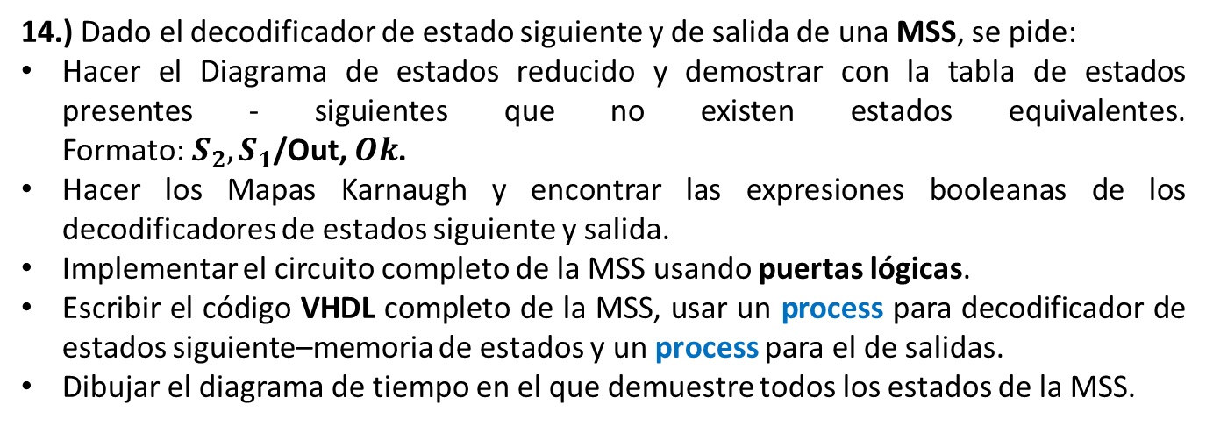


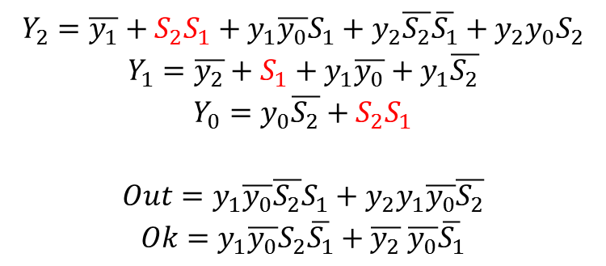
011000010111001101100001011011100111101001100001
14.) Dado el decodificador de estado siguiente y de salida de una MSS, se pide:
Hacer el Diagrama de estados reducido y demostrar con la tabla de estados presentes - siguientes que no existen estados equivalentes. Formato: $S_{2},S_{1}$/Out, $Ok$.
Hacer los Mapas Karnaugh y encontrar las expresiones booleanas de los decodificadores de estados siguiente y salida.
Implementar el circuito completo de la MSS usando puertas lógicas.
Escribir el código VHDL completo de la MSS, usar un process para decodificador de estados siguiente–memoria de estados y un process para el de salidas.
Dibujar el diagrama de tiempo en el que demuestre todos los estados de la MSS.
01101010011001010110000101101110
Decodificador de Estados Siguiente:
$$Y_{2}=\overline{y_{1}}+S_{2}S_{1}+y_{1}\overline{y_{0}}S_{1}+y_{2}\overline{S_{2}}\overline{S_{1}}+y_{2}y_{0}S_{2}$$
$$Y_{1}=\overline{y_{2}}+S_{1}+y_{1}\overline{y_{0}}+y_{1}\overline{S_{2}}$$
$$Y_{0}=y_{0}\overline{S_{2}}+S_{2}S_{1}$$
$$Out=y_{1}\overline{y_{0}}\overline{S_{2}}S_{1}+y_{2}y_{1}\overline{y_{0}}\overline{S_{2}}$$
$$Ok=y_{1}\overline{y_{0}}S_{2}\overline{S_{1}}+\overline{y_{2}} \overline{y_{0}}\overline{S_{1}}$$
$$S_{2}$$
MSS
Out
Decodificador de Salida:
$$S_{1}$$
Ok
Ejercicios Sistemas Digitales II

Slide 18






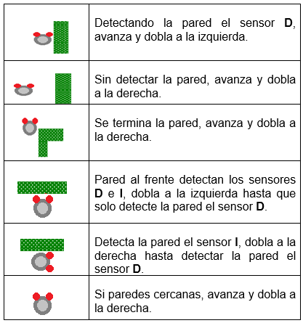
011000010111001101100001011011100111101001100001
15.) Se desea diseñar una MSS cuyo objetivo es permitir a un robot encontrar la salida del laberinto. El robot dispone de dos sensores infrarrojos izquierda y derecha (I y D), que están en uno si el sensor respectivo detecta las paredes del laberinto; y se colocan en cero si dejan de detectar (Son las entradas a la máquina de estados finitos). El robot también dispone de tres señales de actuación, que son las salidas de la MSS, una señal para avanzar hacia delante A; otra para doblar hacia la izquierda DI; y otra para doblar hacia la derecha DD. La estrategia para diseñar el controlador del robot es mantener la pared a la derecha del robot.
01101010011001010110000101101110
Ejercicios Sistemas Digitales II

Slide 19
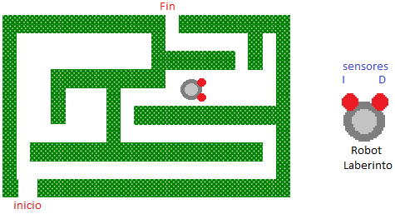
011000010111001101100001011011100111101001100001
Presentar:
Hacer el Diagrama de estados modelo MOORE reducido y demostrar con la tabla de estados presentes - siguientes que no existen estados equivalentes. Formato: I,D / A,DI,DD.
Implementación el circuito completo de la MSS: Memoria de Estados, Decodificador de Estado Siguientes y Salida (Usar Multiplexores 8 a 1).
Escribir el código VHDL completo de la MSS, usar un process para decodificador de estados siguiente–memoria de estados y un process para el decodificador de salidas.
01101010011001010110000101101110
Ejercicios Sistemas Digitales II

Slide 20
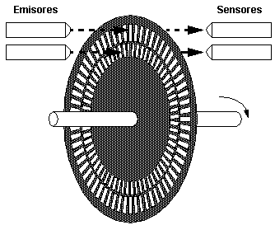
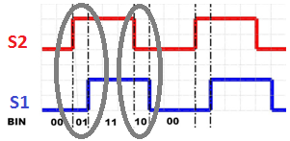
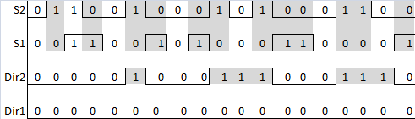
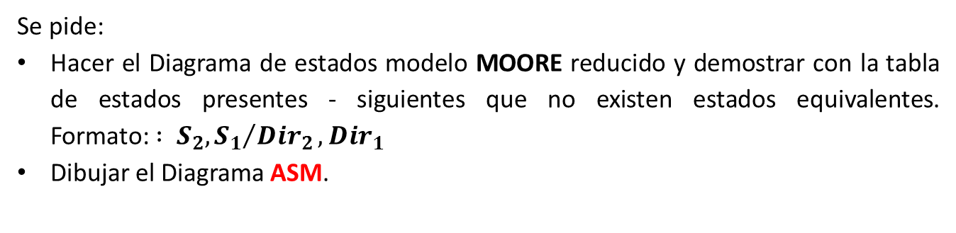
011000010111001101100001011011100111101001100001
16.) Realizar la implementación de una máquina modelo Mealy que trabaja como encoder óptico de dos bits para detectar la dirección de giro de un motor Brushless. El encoder detecta el desfase de las dos señales para detectar la dirección de giro del motor. Para determinar la dirección es importante detectar la secuencia indicada en el gráfico de las señales S₂ y S₁ (Este es el ejemplo de dirección en un sentido). Luego si las dos señales son bajas (0) o si se repite la secuencia se mantiene generando la señal de dirección de giro, en caso de detectar que las dos señales sean alta (1) o una secuencia diferente, se deberá regresa al estado inicial desactivando la señal (0) de dirección de giro. En cualquier momento que ambas señales sean altas (1) se regresará al estado inicial desactivando las señales (0) de dirección de giro.
01101010011001010110000101101110
Se pide:
Hacer el Diagrama de estados modelo MOORE reducido y demostrar con la tabla de estados presentes - siguientes que no existen estados equivalentes. Formato: $: S_{2},{S_{1}}/{{Dir}_{2}},{Dir}_{1}$
Dibujar el Diagrama ASM.
Ejercicios Sistemas Digitales II

Slide 21
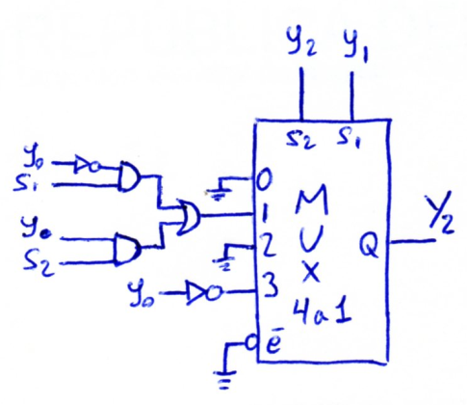
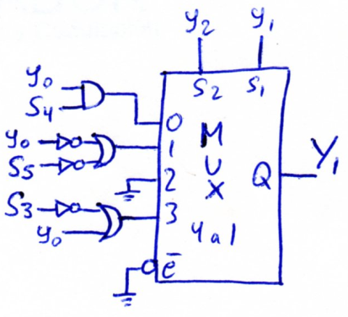
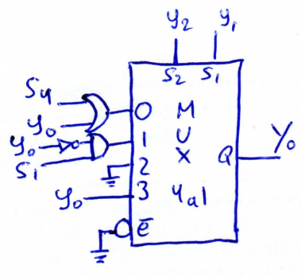
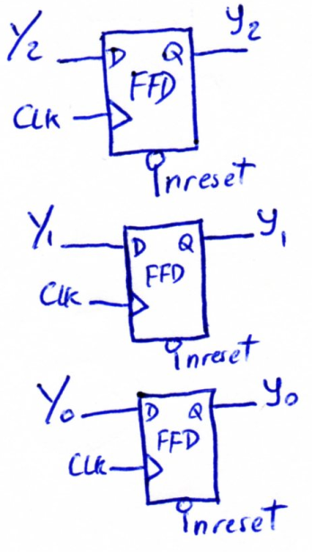
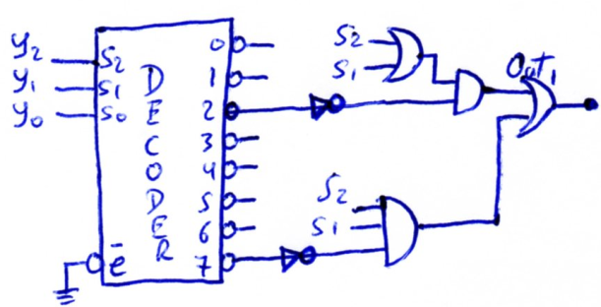
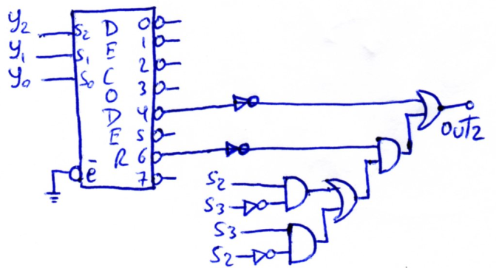
011000010111001101100001011011100111101001100001
17.) Dado el siguiente circuito decodificador de estado siguiente y salida con el formato, $F: S_{1},S_{2},S_{3},S_{4},S_{5}/{Out}_{1},{Out}_{2}$.
01101010011001010110000101101110
Se pide:
Mapas Karnaugh del decodificador de estado siguiente y salida.
Hacer el Diagrama ASM.
Escribir el código VHDL completo de la MSS, usar un process para decodificador de estados siguiente–memoria de estados y un process para el de salidas.
Dibujar el diagrama de tiempo en el que demuestre todos los estados de la MSS.
Ejercicios Sistemas Digitales II

Slide 22


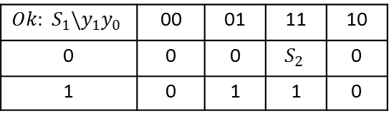
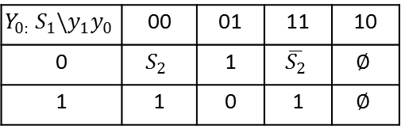
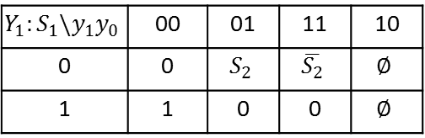
011000010111001101100001011011100111101001100001
18.) Dado los siguientes Mapas Karnaugh (MK) de los decodificadores de estado siguiente y salida de una MSS, se pide:
Diagrama ASM.
Implementación el circuito completo de la MSS: Memoria de Estados, Decodificador de Estado Siguientes y Salida (Usar Multiplexores 2 a 1).
Escribir el código VHDL completo de la MSS, usar un process para decodificador de estados siguiente–memoria de estados y un process para el decodificador de salidas.
Dibujar el diagrama de tiempo en el que demuestre todos los estados de la MSS.
01101010011001010110000101101110
Decodificador de Estados Siguiente:
$$S1$$
MSS
OK
$${Y_{1}:S}_{1}\backslash y_{1}y_{0}$$ | 00 | 01 | 11 | 10
0 | 0 | $$S_{2}$$ | $$\overline{S_{2}}$$ | $$∅$$
1 | 1 | 0 | 0 | $$∅$$
$$S2$$
Decodificador de Salida:
$${Y_{0:} S}_{1}\backslash y_{1}y_{0}$$ | 00 | 01 | 11 | 10
0 | $$S_{2}$$ | 1 | $$\overline{S_{2}}$$ | $$∅$$
1 | 1 | 0 | 1 | $$∅$$
$${Ok: S}_{1}\backslash y_{1}y_{0}$$ | 00 | 01 | 11 | 10
0 | 0 | 0 | $$S_{2}$$ | 0
1 | 0 | 1 | 1 | 0
Ejercicios Sistemas Digitales II

Slide 23







011000010111001101100001011011100111101001100001
19.) Dadas las siguientes expresiones que representan el contenido booleano de Mapas Karnaugh de una MSS, se pide:
Implementación el circuito completo de la MSS: Memoria de Estados, Decodificador de Estado Siguientes y Salida (Usar Multiplexores 8 a 1).
Dibujar el diagrama ASM.
01101010011001010110000101101110
Decodificador de Estados Siguiente:
$$Y_{2}\left(y_{2}y_{1}y_{0}S_{1}T\right)=\sum_{1}{\left(14,15,29,31\right)+\sum_{∅}{(16−27)}}$$
$$Y_{1}\left(y_{2}y_{1}y_{0}S_{1}T\right)=\sum_{1}{\left(7−9,12−15,29,31\right)+\sum_{∅}{(16−27)}}$$
$$Y_{0}\left(y_{2}y_{1}y_{0}S_{1}T\right)=\sum_{1}{\left(2,3,6,7,10,11,14,15,29,31\right)+\sum_{∅}{(16−27)}}$$
$O_{1}\left(y_{2}y_{1}y_{0}\right)=\sum_{0}{\left(0,3\right)+\sum_{∅}{(4,5,6)}}$
$$O_{2}\left(y_{2}y_{1}y_{0}\right)=\sum_{0}{\left(0,1,7\right)+\sum_{∅}{(4,5,6)}}$$
$$O_{3}\left(y_{2}y_{1}y_{0}\right)=\sum_{0}{(0,1,2,3,7)}+\sum_{∅}{(4,5,6)}$$
$$Led\left(y_{2}y_{1}y_{0}\right)=\sum_{0}{\left(0,1,2,3\right)+\sum_{∅}{(4,5,6)}}$$
$$S$$
MSS
$$O_{1}$$
Decodificador de Salida:
$$O_{2}$$
$$T$$
$$O_{3}$$
Led
Formato: $S,T / O_{1}{,O}_{2}{,O}_{3},Led$
Ejercicios Sistemas Digitales II

Slide 24
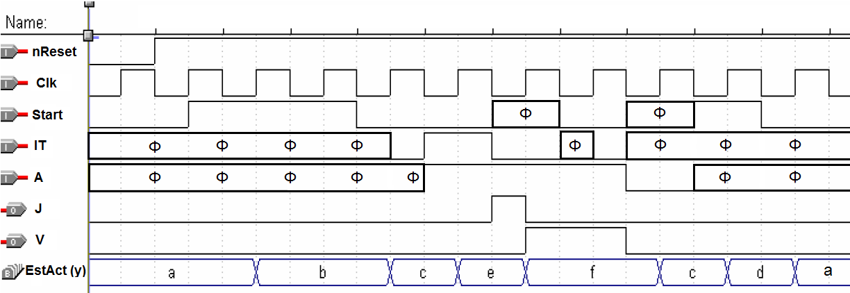


011000010111001101100001011011100111101001100001
20.) Dado el siguiente Diagrama de Tiempos de una MSS:
Start
MSS
J
01101010011001010110000101101110
$$IT$$
$$A$$
V
Se pide:
Diagrama ASM.
Implementación el circuito completo de la MSS: Memoria de Estados, Decodificador de Estado Siguientes y Salida (Usar Multiplexores 2 a 1).
Escribir el código VHDL completo de la MSS, usar un process para decodificador de estados siguiente–memoria de estados y un process para el decodificador de salidas.
Ejercicios Sistemas Digitales II

Slide 25
011000010111001101100001011011100111101001100001
21.) Diseñar una MSS modelo MOORE que controla un sistema CONTADOR DE PERSONAS EN UN AUTOBÚS, para dar inicio se debe presiona y soltar el botón de START. El circuito debe tener tres botones, dos de ellos representan los sensores a un lado de la puerta de ingreso de un autobús, el tercer botón permitirá hacer un reset que pone en cero el contador. Una vez presionada la tecla START (ST) el controlador detectará el ingreso o salida de una persona, el orden de detección de los sensores es:
01101010011001010110000101101110
Entradas (Sensores) |  |  |  |  |  | Salidas
Escenario 1 |  | Escenario 2 |  | Escenario 3 |  | Out1 (ingreso) | Out2 (salida)
S1 | S2 | S1 | S2 | S1 | S2
1 | 0 | 1 | 1 | 0 | 1 | 1 | 0
1 | 0 | 0 | 0 | 0 | 1 | 1 | 0
0 | 1 | 1 | 1 | 1 | 0 | 0 | 1
0 | 1 | 0 | 0 | 1 | 0 | 0 | 1
NOTA: El escenario cero y cuatro son con valores S1=0 y S2=0.
Se pide:
Dibujar el diagrama de estados primitivo con el formato: S1,S2/Out1,Out2.
Hacer los Mapas Karnaugh y encontrar las expresiones booleanas de los decodificadores de estados siguiente y salida.
Implementar el circuito completo de la MSS usando puertas lógicas.
Escribir el código VHDL completo de la MSS, usar un process para decodificador de estados siguiente–memoria de estados y un process para el decodificador de salidas.
Ejercicios Sistemas Digitales II

Slide 26
011000010111001101100001011011100111101001100001
22.) Diseñar una MSS modelo MOORE que controla un sistema CONTADOR DE PERSONAS EN UN AUTOBÚS, para dar inicio se debe presiona y soltar el botón de START. El circuito debe tener tres botones, dos de ellos representan los sensores a un lado de la puerta de ingreso de un autobús, el tercer botón permitirá hacer un reset que pone en cero el contador. Una vez presionada la tecla START (ST) el controlador detectará el ingreso o salida de una persona, el orden de detección de los sensores es:
01101010011001010110000101101110
Muestreos de la señal de 1bit ISS |  |  |  | Salidas
1er | 2da | 3ra | 4ta | MA | MB
0 | 1 | 1 | 0 | 0 | 0
1 | 0 | 0 | 1 | 1 | 1
1 | 1 | 0 | 0 | 1 | 0
0 | 0 | 1 | 1 | 0 | 1
NOTA: Revisar la tabla de forma horizontal.
Se pide:
Dibujar el diagrama de estados primitivo con el formato: ISS/MA,MB.
Implementación el circuito completo de la MSS: Memoria de Estados, Decodificador de Estado Siguientes y Salida (Usar Multiplexores 4 a 1).
Escribir el código VHDL completo de la MSS, usar un process para decodificador de estados siguiente–memoria de estados y un process para el decodificador de salidas.
Ejercicios Sistemas Digitales II

Slide 27


011000010111001101100001011011100111101001100001
23.) Dado los siguientes decodificadores de estado siguiente y decodificadores de salida de una MSS que funciona como comparadora de tramas de 5 dígitos, se pide:
Hacer el diagrama de estados simplificado y demostrar con la tabla de estados presentes - siguientes que no existen estados equivalentes. Formato: A,B/Fin.
Hacer la representación del circuito completo de la MSS que incluye: Memoria de Estados, Decodificador de Estado Siguientes y Decodificador de Salida (usar multiplexores 8 a 1).
01101010011001010110000101101110
Decodificador de Estados Siguiente:
Y2: y0\y2y1 | 00 | 01 | 11 | 10
0 | A + B | 1 | 0 | 0
1 | 1 | B | 1 | A
$$A$$
MSS
$$B$$
Fin
Y1: y0\y2y1 | 00 | 01 | 11 | 10
0 | 0 | B | 0 | 0
1 | A | A + B | 1 | 1
Decodificador de Salida:
Fin: y0\y2y1 | 00 | 01 | 11 | 10
0 | 0 | 1 | 1 | B
1 | 1 | A | B | 0
Y0: y0\y2y1 | 00 | 01 | 11 | 10
0 | A | 0 | 0 | 0
1 | 1 | 0 | B | 1
Ejercicios Sistemas Digitales II

Slide 28
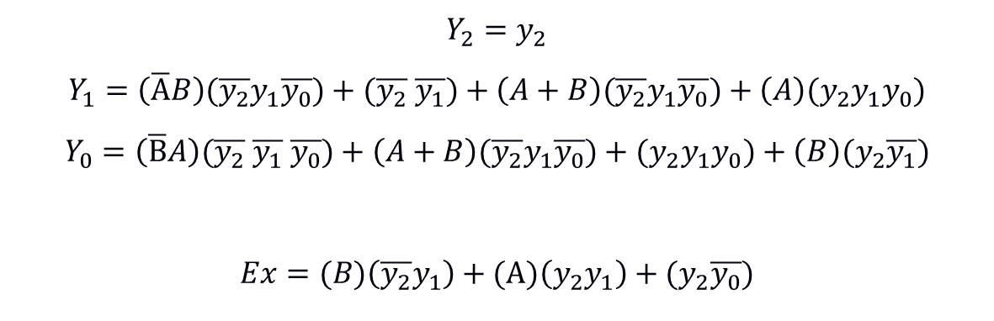


011000010111001101100001011011100111101001100001
24.) Dado el decodificador de estado siguiente y de salida de una MSS, se pide:
Diagrama ASM.
Implementación el circuito completo de la MSS: Memoria de Estados, Decodificador de Estado Siguientes y Salida (Usar Multiplexores 2 a 1).
Escribir el código VHDL completo de la MSS, usar un process para decodificador de estados siguiente–memoria de estados y un process para el decodificador de salidas.
Dibujar el diagrama de tiempo en el que demuestre todos los estados de la MSS.
01101010011001010110000101101110
$$A$$
MSS
Ex
$$B$$
Decodificador de Estados Siguiente:
$$Y_{2}=y_{2}$$
$$Y_{1}=\left(\overline{A}B\right)(\overline{y_{2}}y_{1}\overline{y_{0}})+(\overline{y_{2}} \overline{y_{1}})+\left(A+B\right)(\overline{y_{2}}y_{1}\overline{y_{0}})+\left(A\right)(y_{2}y_{1}y_{0})$$
$$Y_{0}=\left(\overline{B}A\right)(\overline{y_{2}} \overline{y_{1}} \overline{y_{0}})+\left(A+B\right)(\overline{y_{2}}y_{1}\overline{y_{0}})+(y_{2}y_{1}y_{0})+\left(B\right)(y_{2}\overline{y_{1}})$$
$$Ex=(B)\left(\overline{y_{2}}y_{1}\right)+(A)\left(y_{2}y_{1}\right)+(y_{2}\overline{y_{0}})$$
Decodificador de Salida:
Ejercicios Sistemas Digitales II

Slide 29








011000010111001101100001011011100111101001100001
25.) Dadas las siguientes expresiones que representan el contenido booleano de Mapas Karnaugh de una MSS, se pide:
Implementación el circuito completo de la MSS: Memoria de Estados, Decodificador de Estado Siguientes y Salida (Usar Multiplexores 8 a 1).
Dibujar el diagrama ASM.
01101010011001010110000101101110
Decodificador de Salida:
$${En}_{A}\left(y_{2}y_{1}y_{0}\right)=\sum_{1}{\left(1,2,7\right)+\sum_{∅}{(4,5,6)}}$$
$${En}_{B}\left(y_{2}y_{1}y_{0}\right)=\sum_{1}{\left(2,3\right)+\sum_{∅}{(4,5,6)}}$$
$${En}_{C}\left(y_{2}y_{1}y_{0}\right)=\sum_{∅}{(4,5,6)}$$
$$Fin\left(y_{2}y_{1}y_{0}\right)=\sum_{1}{\left(7\right)+\sum_{∅}{(4,5,6)}}$$
$$Y_{2}\left(y_{2}y_{1}y_{0}E_{t}P\right)=\sum_{1}{\left(4,5,29,31\right)+\sum_{∅}{(16−27)}}$$
$$Y_{1}\left(y_{2}y_{1}y_{0}E_{t}P\right)=\sum_{1}{\left(7−9,12−14,29,31\right)+\sum_{∅}{(16−27)}}$$
$$Y_{0}\left(y_{2}y_{1}y_{0}E_{t}P\right)=\sum_{1}{\left(2,3,6,7,10,11,14,15,29,31\right)+\sum_{∅}{(16−27)}}$$
$$E_{t}$$
MSS
$${En}_{A}$$
$$P$$
$${En}_{B}$$
$${En}_{C}$$
$$Fin$$
Formato: $E_{t},P/{En}_{A}{,En}_{B}{,En}_{C},Fin$
Decodificador de Estados Siguiente:
Ejercicios Sistemas Digitales II

